Slide 1


Master Rad Numerički model sistema za odvođenje atmosferskih voda sa slivova južnog dela naselja Beška kandidat: Aleksandar Sandić
GRAĐEVINSKI FAKULTET SUBOTICA
Univerzitet Novi Sad
Katedra za hidrotehniku i vodno inženjerstvo okoline
Komisija za odbranu:
Doc. dr Mirjana Horvat, dipl. inž. građ., mentor
Doc. dr Zoltan Horvat, dipl. inž. građ., član
Doc. dr Ognjen Gabrić, dipl. inž. građ., član

Slide 2

Tema master rada
Sprovođenje
hidrauličko hidrološke analize predloženog tehničkog rešenja sabirne mreže atmosferskih voda za slivove južnog dela
naselja Beška.

Slide 3
Predmetna lokacija
Naselje Beška nalazi se u Vojvodini – opština Inđija, Sremski okrug.
Na severnoj granici naselja teče reka Dunav
Naselje se sastoji od grupacija individualnih porodičnih kuća
Prema popisu iz 2011. u naselju živi 5783 stanovnika u 1955 domaćinstava

Slide 4
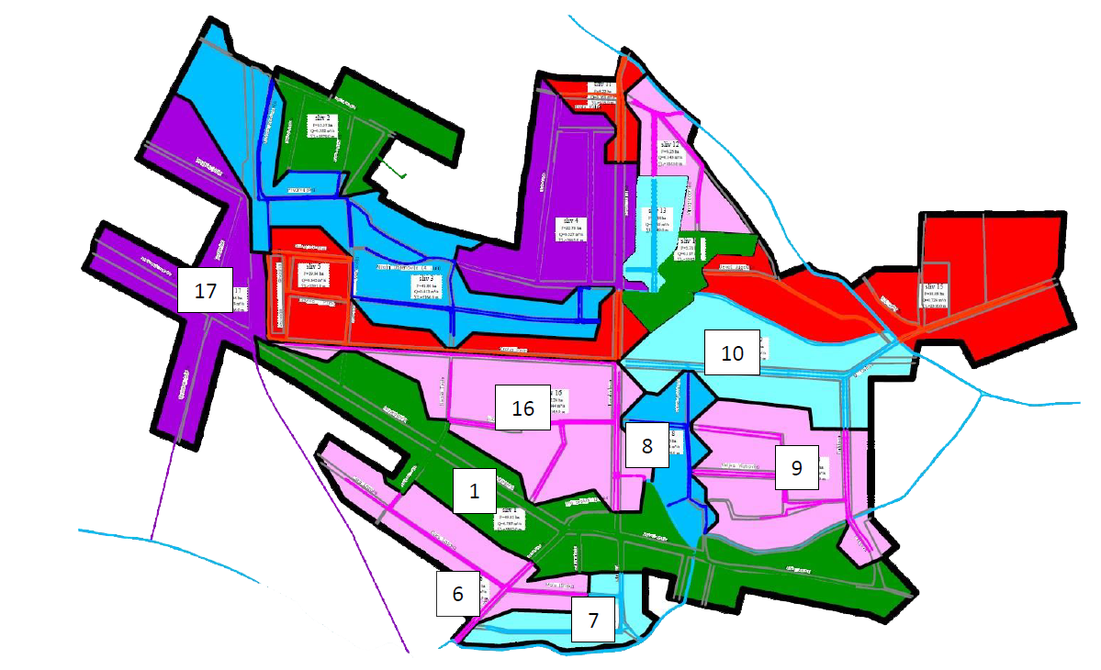
Tehnički opis sistema

Slide 5
Tehnički opis sistema
Dužina kanalizacione mreže = 25 164 m
Površina sliva = 200.8 ha.
Na predmetnoj mreži nalaze se 17 izliva
Recipijent je lokalni kanal koji vodu transportuje u Dunav.

Slide 6
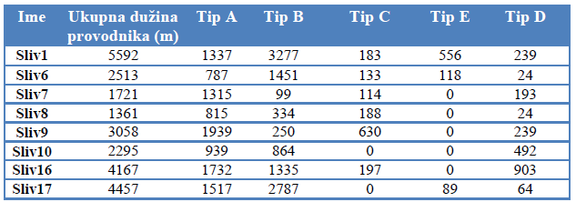
Tehnički opis sistema
U simulaciji Sistema korišćeno 5 vrsta kanala:
Tip A - Trapezni zemljani kanal sa nagibom stranica 1:1,
Tip B - Trapezni zemljani kanal sa betonskom oblogom i nagibom stranica 1:1,
Tip C - Betonski kanal pravougaonog poprečnog preseka,
Tip D - Zacevljen PVC kanal,
Tip E - Betonska rigola.

Slide 7
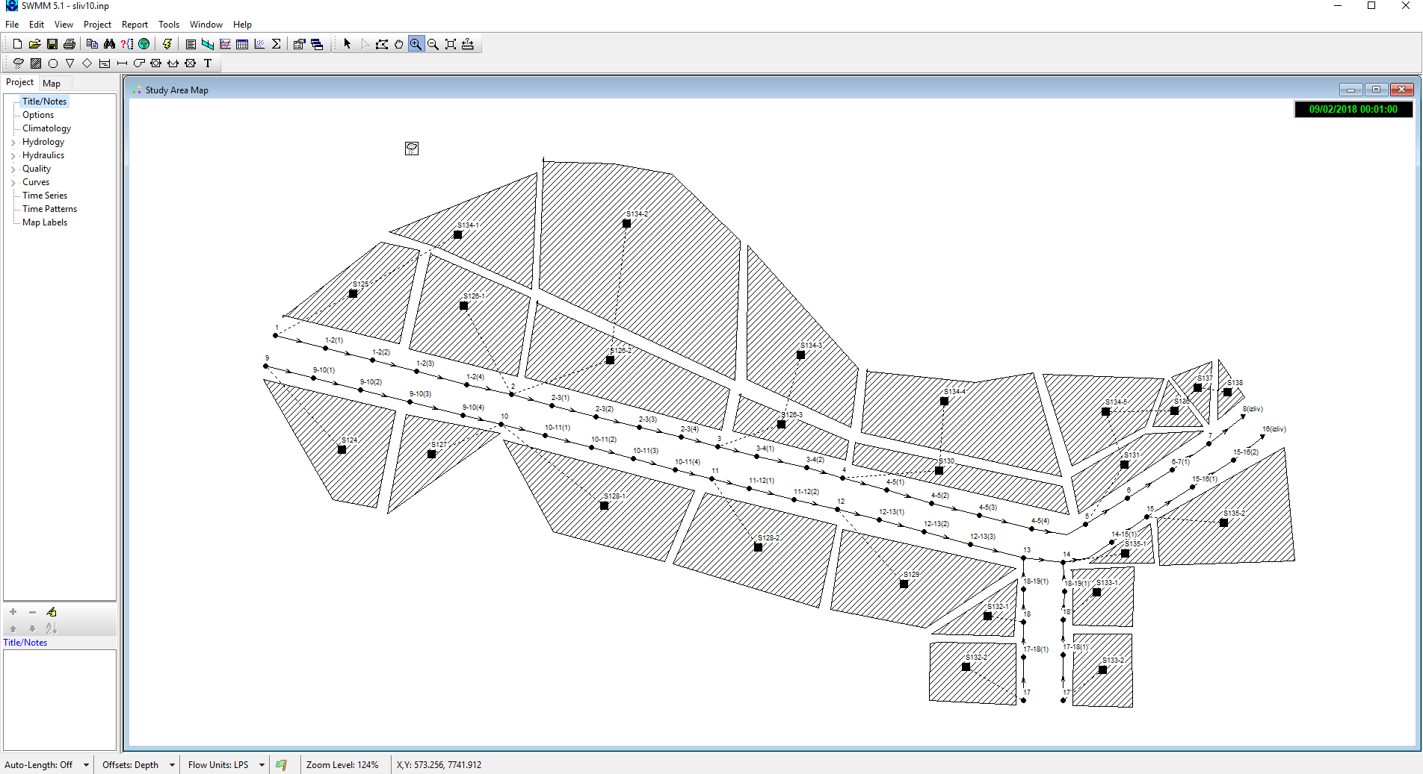

Programski paket SWMM
SWMM (storm water management model)
Simuliran proces transformacije padavina sa slivnih površina u efektivni oticaj i njegov transport korz mrežu provodnika do recipijenta.

Slide 8
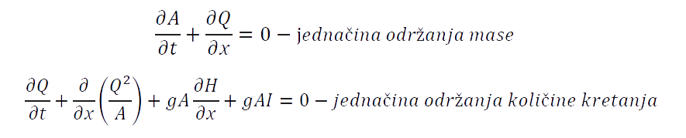
Programski paket SWMM
Osnova matematičkog modelovanja u mreži bazira se na Sen Venanovim jednačinama održanja mase i količine kretanja za neustaljeno linijsko tečenje u otvorenim kanalima koje mogu da se napišu u obliku:
Q proticaj u (m³/s), t je vreme u (s), x označava koordinatu (rastojanje) duž toka u (m), A je površina poprečnog preseka u (m²), H obeležava pijezometarsku kotu (kota dna + dubina vode), g je gravitaciono ubrzanje u (m/s²), dok je I nagib linije energije.

Slide 9
Programski paket SWMM
Prilikom rešavanja Sen Venanovih jednačina softver SWMM može da koristi sledeće numeričke modele:
model ustaljenog tečenja
model kinematskog talasa
model dinamičkog talasa.
U ovom radu korišćen je model dinamičkog talasa.

Slide 10
Opšte postavke simulacije
Maksimalno rastojanje između dva šahta je 50m
Simulirani vreme iznosi 12 sati
Linijski gubitci energije u cevima računati su Hazen-Williams-ovom jednačinom
Proračun infiltracije vršen je jednačinom Green-Ampta

Slide 11
Proračun visina padavina i vreme koncentracije na slivovima
Proračun visine i intenziteta padavina vršen je preko proračuna vremena koncentracije kiše Tc
Proračun je vršen iterativno do preciznosti dva uzastopna rezultata u redu veličine 1 minut.
Vršeno je 8 iterativnih proračuna (za svaki sliv posebno)
Za dijagram učestalosti ukupnih visina padavina korišćen je dijagram očitavanja padavina sa hidrometerološke stanice Petrovaradin – Novi Sad i to za dvočasovnu koncentraciju kiše.

Slide 12
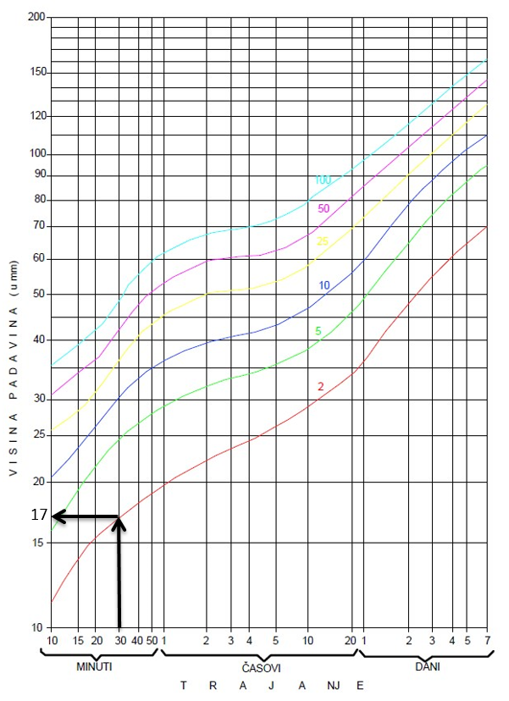


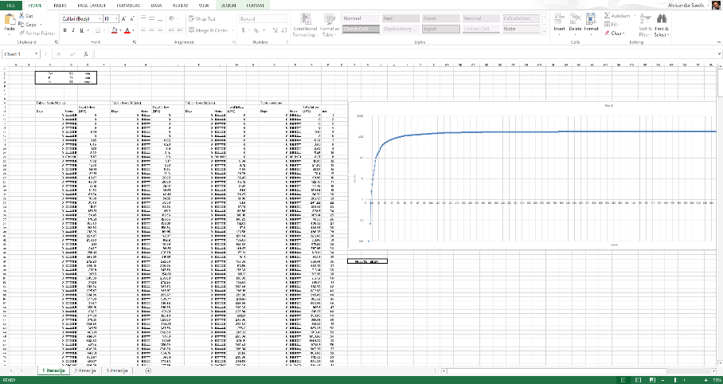
Proračun visina padavina i vreme koncentracije na slivovima
I
II
III
IV

Slide 13
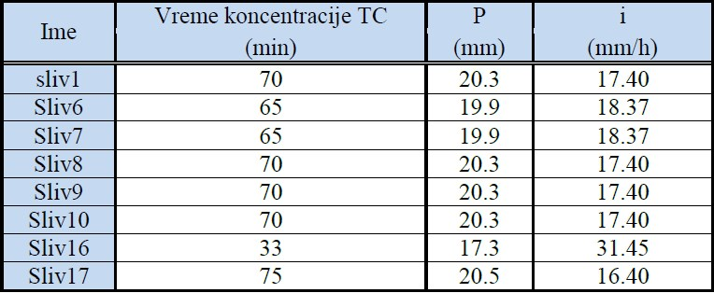
Proračun visina padavina i vreme koncentracije na slivovima

Slide 14
Dodatna ograničenja
Minimalna dozvoljena brzina vode u kolektorima je 0.4 m/s
Maksimalna dozvoljena brzina vode u kolektorima je 5.0 m/s
Maksimalni stepen punjenja provodnika je 80%, a izuzetno 90%.

Slide 15
Slivovi
Rezultati proračuna prikazani su za sliv 16.

Slide 16
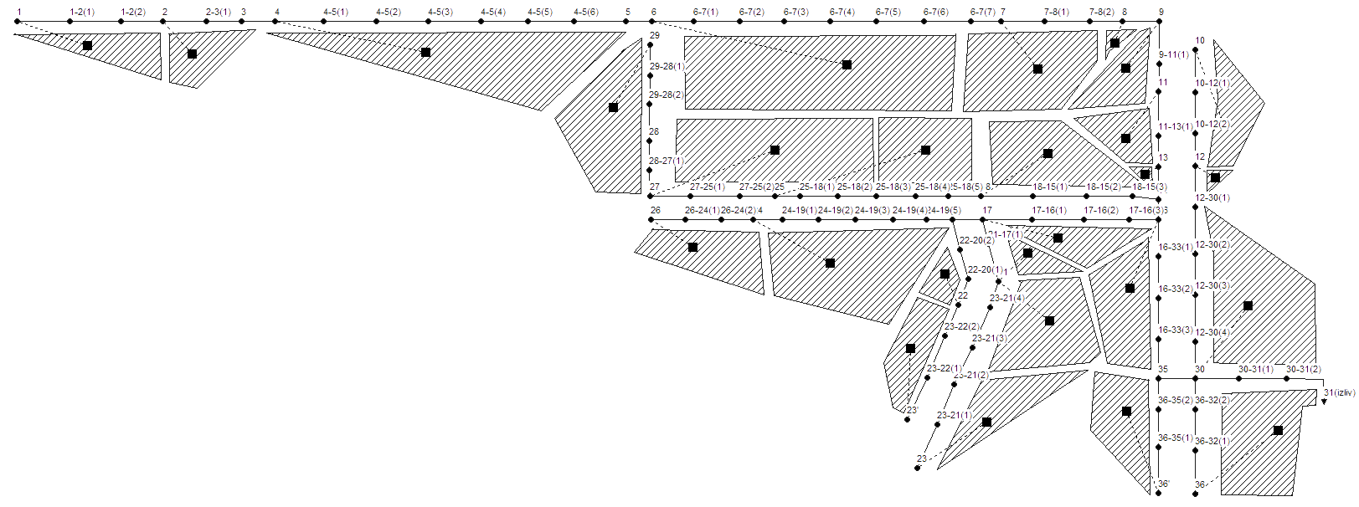
Sliv 16

Slide 17
Sliv 16
Lociran je u centralnom delu razmatranog područja.
Dužina meže provodnika iznosi 4167m.
Mrežu kolektora napaja efektivni proticaj sa 32.24 ha slivnih površina.
Najzastupljeniji tip provodnika je zemljani kanal sa padom stranica 1:1 (tip A) sa dužinom od 1732m i zastupljenošću od 41% u kompletnoj dužini mreže.
Vreme koncentracije kiše na slivu je 33 min i za to vreme javlja se intenzitet koji iznosi 31.45 mm/h.
Na slivu se nalazi 1 izliv.

Slide 18
REZULTATI SIMULACIJE

Slide 19
Maksimalne i minimalne brzine u provodnicima i maksimalne dubine u šahtovima

Slide 20
Maksimalni protoci na izlivima

Slide 21
Kritične tačke i kritične deonice

Slide 22
Kritične tačke i kritične deonice sliva 16
Postoji jedna kritična tačka gde se javljaja brzina manja od minimalne propisane i to 0.3 m/s (uliv deonice u šahtu 2), uspor zbog bočnog priliva na šahtu 2. Predlaže se češće održavanje.
Maksimalne brzine ne premašuju 5 m/s i na ovoj simulaciji najveća brzina iznosi 3.7 m/s i javlja se na deonici neposredno pre izliva (od šahta 30 do izliva).
Javlja se preopterećenost najnizvodnije deonice u dužini od 500 m u vidu 100% popunjenosti i izlivanja vode iz kolektora. Predlaže se povećanje propusne moći preopterećene deonice.

Slide 23
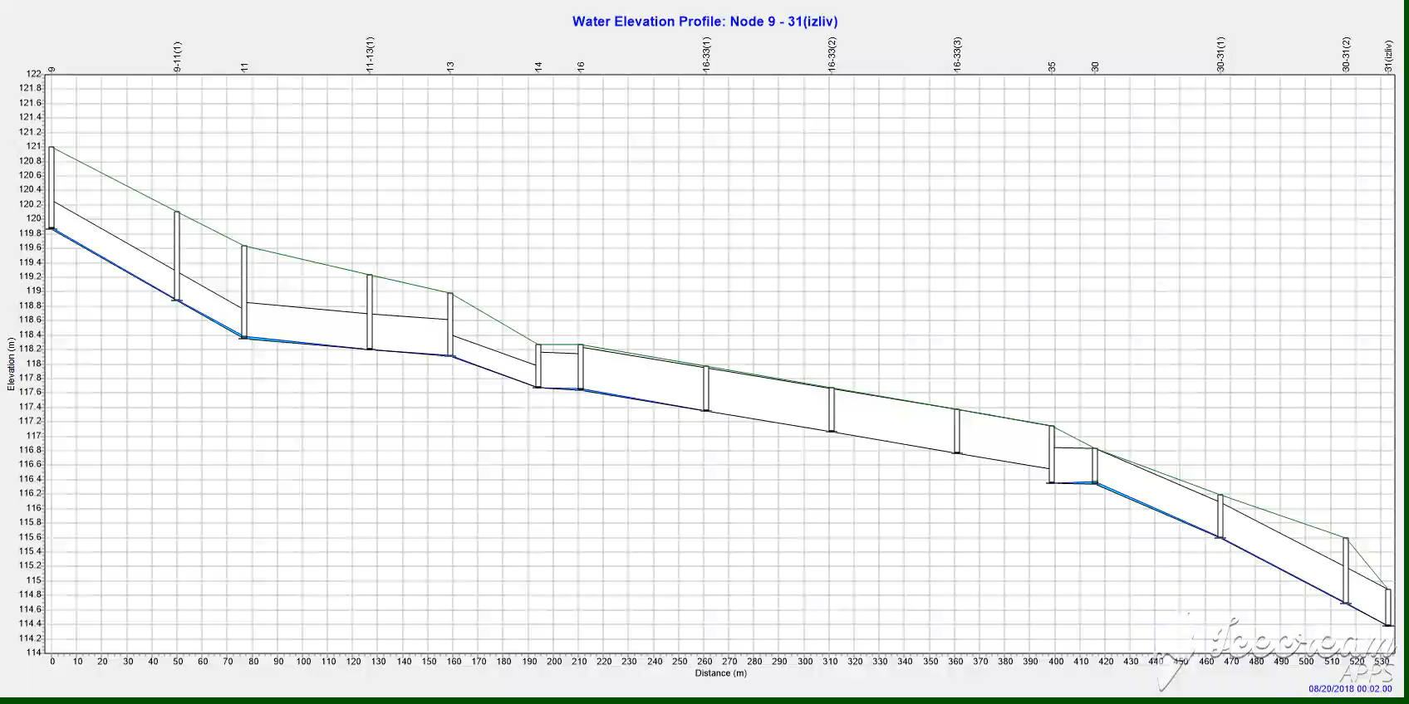
Kritična deonica sliva 16 – simulacija toka

Slide 24
HVALA NA PAŽNJI!

